Slide 1
Udržitelnost veřejných financí v ČR
Autor: Dominik Kaleta
Předmět: Hospodářská politika České republiky
Akademický rok 2020/2021

Slide 2
Hospodaření sektoru vládních institucí ČR v % HDP (2011až 2020)
Zdroj: Fiskální výhled ČR 2011 až 2021, tabulková příloha, vlastní zpracování

Slide 3
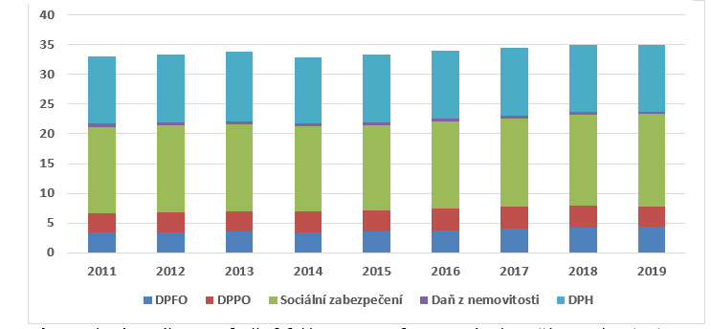
Rozdělení příjmů z daní na HDP v % (2011 až 2019)
V roce 2019 činila daň z:
DPH 11,2 %
Sociální zabezpečení 15,5 % (2. nejvyšší, vyšší
ve Slovinsku – 15,8 % HDP)
DPFO 4,4 %
DPPO 3,4 %
Daň z nemovitosti 0,4 %
> PRŮMĚRNÉ ZDANĚNÍ
Nejvyšší?
1. Dánsko (46,34 % HDP)
2. Francie (45,40 % HDP)
3. Švédsko (42,91 % HDP).
Digitální daň???
Zdroj: Webový portál OECD [online] [vid. 10. 3. 2021]. Dostupné z https://data.oecd.org/tax/tax-on-personal-income.htm; vlastní zpracování

Slide 4
Podíl jednotlivých složek na celkových výdajích v % HDP (2019)
Sociální ochrana
1. Finsko (24 % HDP)
2. Francie (23,9 % HDP)
3. Dánsko (21,4 % HDP)
21. ČR (12,6 % HDP)
Zdravotnictví
1. Norsko (8,7 % HDP)
2. Rakousko (8,3 % HDP)
3. Dánsko (8,2 % HDP)
9. ČR (7,6 % HDP)
Ekonomické záležitosti
Maďarsko (8 % HDP)
Belgie (6,7 % HDP)
ČR (6,1 % HDP)
Zdroj: Webový portál OECD [online] [vid. 10. března 2021]. Dostupné z https://data.oecd.org/gga/general-government-spending.htm#indicator-chart; vlastní zpracování

Slide 5
Deficit vládních institucí České republiky v % HDP (2010 až 2020)
Faktory:
Kontrolní hlášení a EET
Ekonomický růst
Nejlepší výsledek v roce 2017
Zdroj: Fiskální výhled ČR, 2011 až 2021, tabulková příloha, vlastní zpracování

Slide 6
Změna výše dluhového poměru v % HDP (2010 až 2020)
Zdroj: Fiskální výhled ČR, 2011 až 2021, tabulková příloha, vlastní zpracování
Zdroj: Vlastní zpracování

Slide 7
Vývoj struktury hrubého veřejného dluhu (2011 až 2019)
Rok | dluh celkem | Podle instrumentů |  |  | Podle měny |  | Podle věřitele
 |  | oběživo a vklady | Dluhové cenné papíry | Půjčky | Domácí | Zahraniční | Domácí | Zahraniční
2011 | 1 614 | 14 | 1 408 | 191 | 1 310 | 304 | 1 096 | 517
2012 | 1 805 | 9 | 1 603 | 193 | 1 436 | 370 | 1 202 | 603
2013 | 1 840 | 9 | 1 639 | 192 | 1 434 | 406 | 1 164 | 677
2014 | 1 819 | 14 | 1 623 | 182 | 1 493 | 325 | 1 188 | 631
2015 | 1 836 | 7 | 1 648 | 181 | 1 528 | 308 | 1 041 | 795
2016 | 1 755 | 9 | 1 593 | 153 | 1 471 | 284 | 931 | 824
2017 | 1 750 | 6 | 1 602 | 141 | 1 494 | 256 | 921 | 829
2018 | 1 735 | 9 | 1 554 | 172 | 1 496 | 238 | 1 009 | 725
2019 | 1 738 | 5 | 1 596 | 138 | 1 510 | 229 | 1 035 | 703
Zdroj: Ministerstvo financí, vládní finanční statistiky a analýzy, tabulková příloha

Slide 8
Veřejné zadlužení ve vybraných zemí EU v % HDP (2018 až 2020)
Největší zadlužení v roce 2020 v Řecku 201, 4 % HDP
Belgie, Itálie, Francie, Řecko, Španělsko
poměrem dluhu k HDP překročily hranici 100 %.
Dluh v roce 2020 mělo Estonsko 18,2 % HDP.
Bulharsko, Lucembursko, Rumunsko, Švédsko
a Estonsko
udržovalo hodnotu dluhu pod hranicí 60 % HDP,
která je nutná pro konvergenční program
Nejnižší nárůst veřejného zadlužení byl
v Irsku 5 p. b.
Zdroj: Fiskální výhled ČR, 2011 až 2021, tabulková příloha, vlastní zpracování

Slide 9
Vývoj struktury populace v ČR (2018 až 2101)
Snižování dětské složky
Růst osob ve věku 65 a více let
Postupný pokles osob 15-64 let
Zdroj: Webový portál ČSÚ [online] [vid. 12. března 2021]. Dostupné z https://www.czso.cz/csu/czso/projekce-obyvatelstva-ceske-republiky-2018-2100, vlastní zpracování

Slide 10
Výdaje na starobní důchody za období od roku 2020-2070 (v % HDP)
V současnosti starobní důchod
je pobírán okolo 2,4 milionů lidí
Výdaje pro tento druh důchodu
budou kulminovat kolem
roku 2059 na úrovni 12,1 % HDP
Zdroj: Webový portál Národní rozpočtové rady [online] [vid. 15. března 2021]. Dostupné z: https://unrr.cz/vydavame/sdeleni/

Slide 11
Roční salda důchodového systému v % HDP (2020 až 2070)
rok 2030 – mírné přebytky
okolo roku 2059 deficit
ve výší 4,4 %.
Zdroj: Webový portál Národní rozpočtové rady [online] [vid. 15. března 2021]. Dostupné z: https://unrr.cz/vydavame/sdeleni

Slide 12
Veřejné výdaje na zdravotnictví v ČR v % HDP (2020 až 2070)
Zdroj: Webový portál Národní rozpočtové rady [online] [vid. 15. března 2021]. Dostupné z: https://unrr.cz/vydavame/sdeleni

Slide 13
Veřejné výdaje na školství v ČR v % HDP (2020 až 2070)
Celkové výdaje ve vztahu k HDP
porostou nejrychleji v následujících
třech letech
Potom dojde ke zpomalování
Zrychlení kolem roku 2040
až na 5,5 %
HDP v roce 2060
Zdroj: Webový portál Národní rozpočtové rady, Zpráva o dlouhodobé udržitelnosti veřejných financí [online] [vid. 15. března 2021]. Dostupné z: https://unrr.cz/vydavame/sdeleni

Slide 14
Děkuji za pozornost

